Slide 1

Scientific calculator project Sprint 2
Gruppo 6:
Luca Taddeo (referente)
Andrea Landi
Antonio Scaldaferri
Filippo Somma
l.taddeo5@studenti.unisa.it
a.landi88@studenti.unisa.it
a.scaldaferri4@studenti.unisa.it
f.somma13@studenti.unisa.it

Slide 2
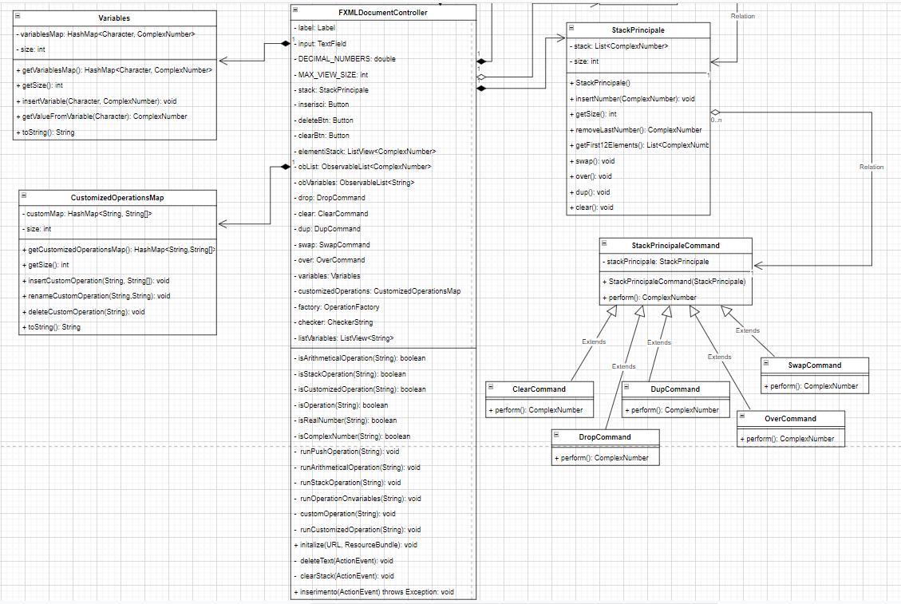
Design dettagliato

Slide 3
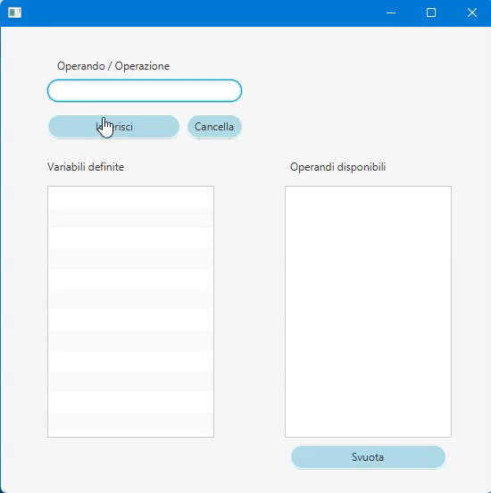
Unità sviluppate e relativo funzionamento

Slide 4
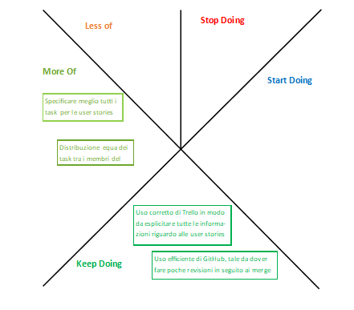
Sprint retrospective

Slide 5
FINE

